Slide 1
Registrace vakcín
PharmDr. František Pavlík

Slide 2
Nová vakcína a její registrace
Registrace vakcín
Nová vakcína a její registrace
Pro registraci vakcín platí stejné podmínky jako pro všechny ostatní léčivé přípravky, musí jednoznačně prokázat výhody pro očkovaného jedince (převážit přínosy nad potenciálními riziky)
Všechny vakcíny mohou mít nežádoucí účinky (tak jako i ostatní léčivé přípravky)
Rozdíl: podávají se zdravým jedincům → pro správné posouzení poměrů přínosů a rizik (B/R) je nutné před podáním vakcíny zvážit následující:
Závažnost onemocnění (jaké jsou následky prodělání onemocnění)
Epidemiologická situace (jak moc se tu onemocnění vyskytuje)
Zdravotní stav jedince (jaké důsledky by mělo onemocnění pro tohoto konkrétního jedince)
S jakou pravděpodobností daný jedinec onemocní (v jak infekčním prostředí se daný jedinec vyskytuje)
→ Rozhodnutí o podání vakcíny

Slide 3
Registrace nové vakcíny
Registrace vakcín
Registrace nové vakcíny
Registrace je udělena žadateli po řádném podání žádosti o registraci a jejím vyhodnocení (SÚKL žádosti aktivně nevybírá, hodnotí předložené žádosti)
2 hlavní způsoby registrace
Centralizovaná – v rámci celé EEA (European Economic Area)
Národní, decentralizovaná
Průběh registrace:
Laboratorní a preklinické testování (mj. mechanismus účinku, prvotní data o bezpečnosti)
Několik fází klinického testování – studie fáze 1–3 (mj. potvrzení klinického účinku, bezpečnost)
Po sesbírání dostatečného množství preklinických a klinických dat, farmaceutická společnost podá žádost o registraci na evropský trh (centralizovaná či národní žádost)
Vědecké přehodnocení dostupných dat→ v případě, že jsou splněny požadavky na registraci vakcíny, udělí se rozhodnutí o registraci

Slide 4
Vakcíny proti onemocnění, které je způsobené proměnlivě cirkulujícími kmeny
Registrace vakcín
Vakcíny proti onemocnění, které je způsobené proměnlivě cirkulujícími kmeny
Složení vakcín, které jsou určeny pro onemocnění, u nichž dochází k rychlé změně v cirkulujících kmenech – například: chřipka či onemocnění covid-19, se mění v závislosti na aktuální epidemiologické situaci (zastoupení kmenů v populaci).
Např. chřipka: Pro každou sezónu je vydáno doporučení WHO a následně doporučení EMA, ohledně složení vakcín s cirkulujícími kmeny (chřipky) pro nadcházející sezónu
Aktuální doporučení pro sezónu 2024/2025 (veřejně přístupné):
https://www.who.int/publications/m/item/recommended-composition-of-influenza-virus-vaccines-for-use-in-the-2024-2025-northern-hemisphere-influenza-season
https://www.ema.europa.eu/en/news/eu-recommendations-2024-2025-seasonal-flu-vaccine-composition
Na základě tohoto doporučení upraví výrobci jednotlivých vakcín složení svých léčivých přípravků. Tato změna ve složení léčivého přípravku je schvalována SÚKL na úrovni sledování kvality léčivého přípravku.
Obdobně je vydáváno doporučení ohledně složení pro vakcíny proti onemocnění covid-19.

Slide 5
Výběr vhodné vakcíny
Registrace vakcín
Výběr vhodné vakcíny
Vlastnosti konkrétní vakcíny jsou uvedeny v dokumentu SmPC (Summary of product characteristics)
Dostupné na internetových stránkách SÚKL (www.sukl.cz) – databáze léků, doprovodné texty
PIL – nejdůležitější informace pro pacienty
SmPC – detailní informace určené pro odborníky
V databázi léků lze přes ATC skupinu či její část vyhledat všechny zaregistrované vakcíny s obdobným složením
Zeleně je vyznačena dostupnost konkrétní vakcíny na trhu
Výběr vhodné vakcíny:
Cílová populace je jasně definována v bodě 4.1 dokumentu SmPC
V této populaci byl doložen pozitivní poměr přínosů a rizik
Individuální zdravotní stav jednotlivce (citlivost na obsažené látky, citlivost k možným nežádoucím účinkům)
Nelze zaručit, že běžný pacient adekvátně porozumí a zhodnotí všechny aspekty účinnosti a bezpečnosti u jednotlivých vakcín
→ z toho důvodu je žádoucí, aby o vhodnosti podání konkrétní vakcíny rozhodoval ošetřující lékař, který zná zdravotní stav pacienta

Slide 6
Výběr vhodné vakcíny
Registrace vakcín
Výběr vhodné vakcíny
Praxe:
Vakcína je zaregistrována v dané indikaci – zde byl doložen kladný poměr přínosů a rizik (B/R)
Ošetřující lékař zhodnotí, která z dostupných vakcín je pro daného pacienta nejpřínosnější s ohledem na
Citlivost k obsaženým látkám
Citlivost k možným nežádoucím účinkům
Odpověď organismu na účinnou látku (např. polysacharidové/konjugované vakcíny proti pneumokokům)
Pro správné fungování vakcíny je nezbytně nutné zajistit správné podmínky skladování, proto je výhodné, aby byly vakcíny uloženy v ordinacích očkujících lékařů a nikoli vyzvedávány v lékárně

Slide 7
Očkovací kalendář pro děti
Registrace vakcín
Očkovací kalendář pro děti
Dětský očkovací kalendář uvádí jednoduchý a stručný přehled povinného i nepovinného hrazeného očkování dětí v ČR.
Přehledná tabulka uvádí různé typy vakcinací, i počty dávek, které je třeba aplikovat, aby očkované dítě bylo chráněno proti nákaze.
V očkovacím kalendáři jsou uvedena hrazená očkování dle platné legislativy a doporučená očkování podle aktuálních poznatků.
Zdroj: https://www.nzip.cz/clanek/215-ockovaci-kalendar-pro-deti

Slide 8
Národní imunizační komise (NIKO)
Registrace vakcín
Národní imunizační komise (NIKO)
Národní imunizační komise (NIKO) je poradním orgánem Ministerstva zdravotnictví ČR (MZ ČR).
Tvoří ji zástupci MZ ČR a zástupci odborných lékařských společností. V rámci NIKO je zřízena Expertní pracovní skupina (EPS).
Hlavním posláním EPS NIKO je příprava odborných doporučení pro NIKO za účelem stanovení optimální strategie vakcinační politiky v České republice, která má směřovat ke snížení nemocnosti infekcemi, jimž lze pomocí dostupných vakcín předcházet.
Zdroj: https://www.nzip.cz/zdroj/77-narodni-imunizacni-komise-niko

Slide 9
Česká vakcinologická společnost ČLS JEP
Registrace vakcín
Česká vakcinologická společnost ČLS JEP
Česká vakcinologická společnost je odbornou lékařskou společností České lékařské společnosti Jana Evangelisty Purkyně.
Na svých webových stránkách informuje odborníky i laickou veřejnost o praktických záležitostech v oblasti očkování.
V sekci pro veřejnost je mj. uveden abecední seznam dostupných vakcín, včetně jejich příbalových letáků (tzv. souhrn údajů o přípravku).
Zdroj: https://www.nzip.cz/zdroj/74-ceska-vakcinologicka-spolecnost-cls-jep

Slide 10
dotazník spokojenosti
Dotazník spokojenosti:
Máte zkušenosti se SÚKL?
Podělte se o ně s námi!
SÚKL se jako každá organizace snaží zlepšovat a rozvíjet poskytované služby.
Budeme proto rádi, když nám dáte zpětnou vazbu vyplněním následujícího dotazníku.
Předem děkujeme za spolupráci a za čas věnovaný odpovědím.

Slide 11
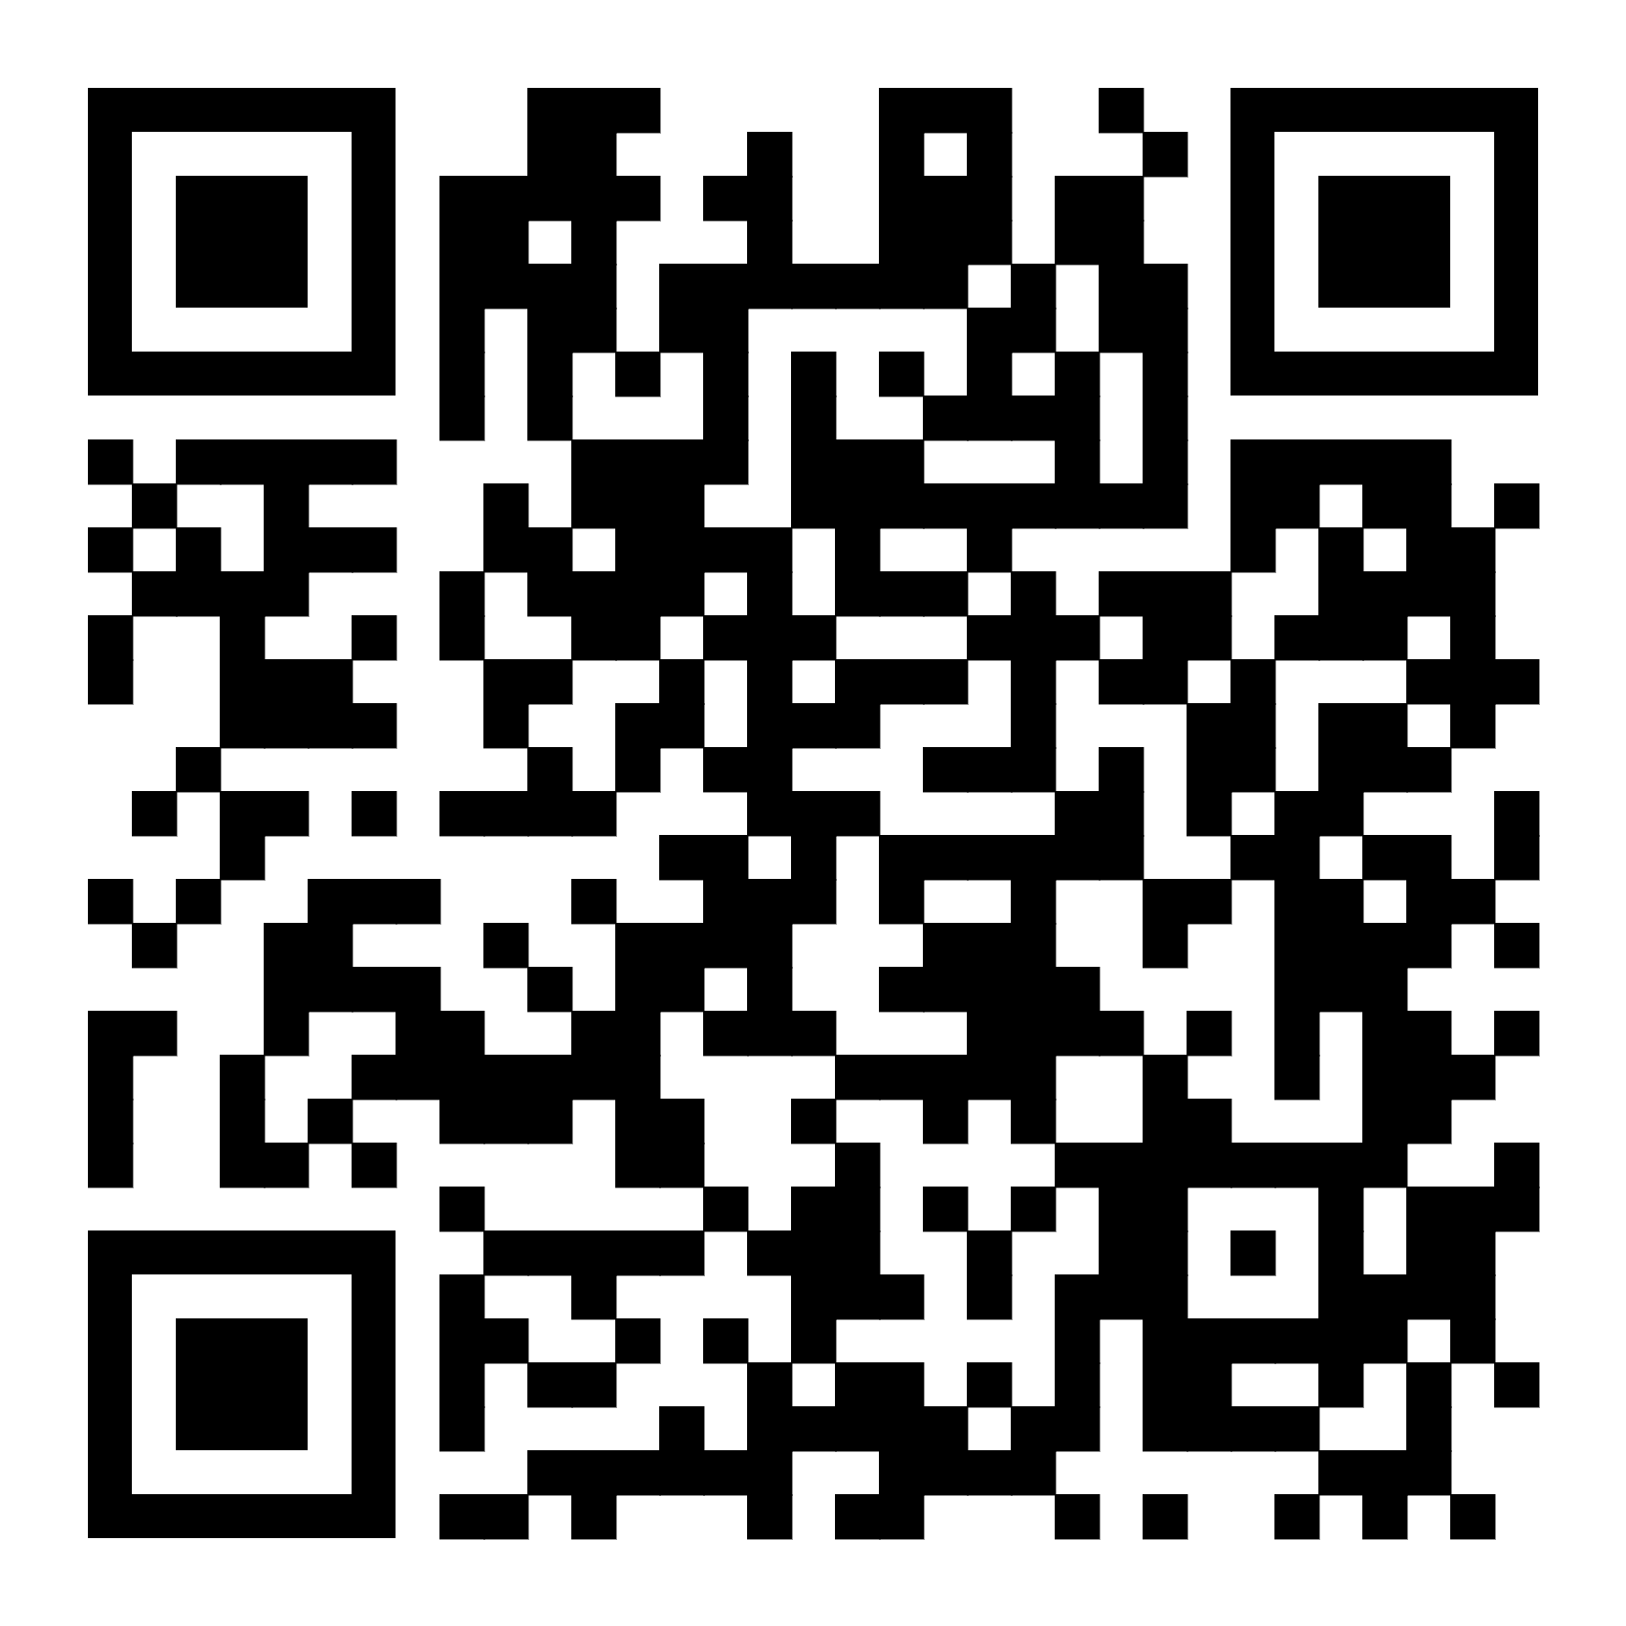
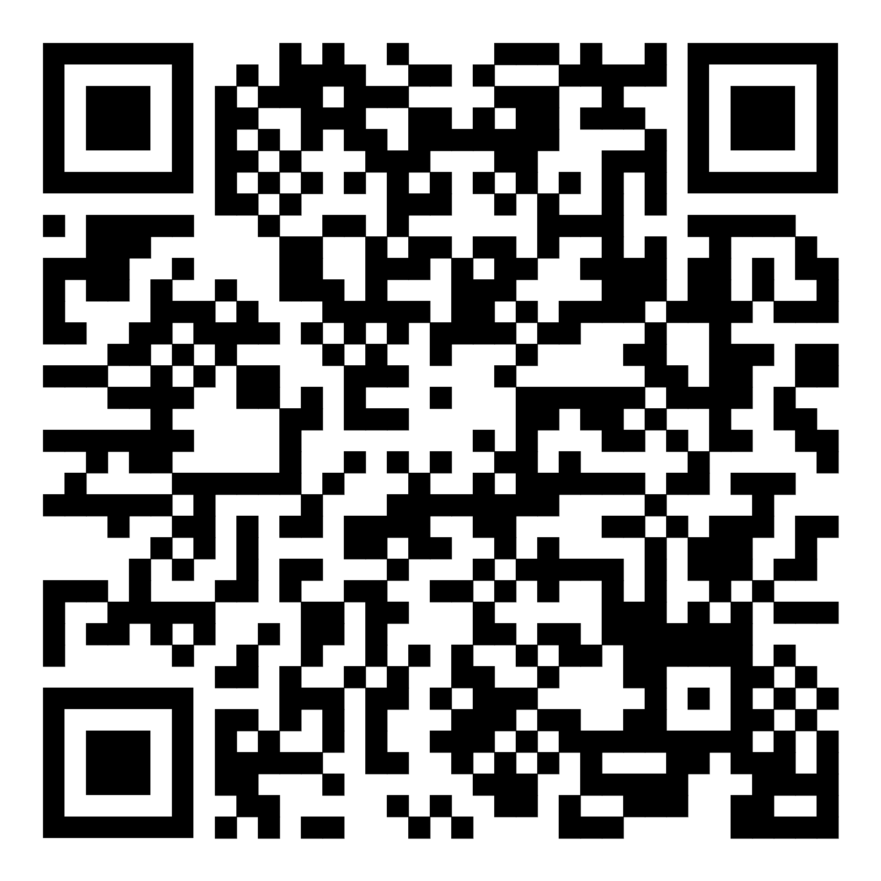
Už máte naši aplikaci eRecept?
Aplikace navíc nabízí i benefity pro pacienty, např. možnost přístupu ke všem údajům o své elektronické preskripci, včetně lékového záznamu a nastavení souhlasů k němu.
Upozorňujeme, že při aktivaci aplikace budete vyzvání k ověření vaší identity prostřednictvím identity občana.
Aplikace ke stažení:

